Slide 1
Modelos de
Regulação de IA
Ivar A. Hartmann

Slide 2
Modelos Regulação IA
Risco ou Direitos?
Timing da Regulação e Princípios
Obrigações e Boas Práticas
Agência Independente

Slide 3
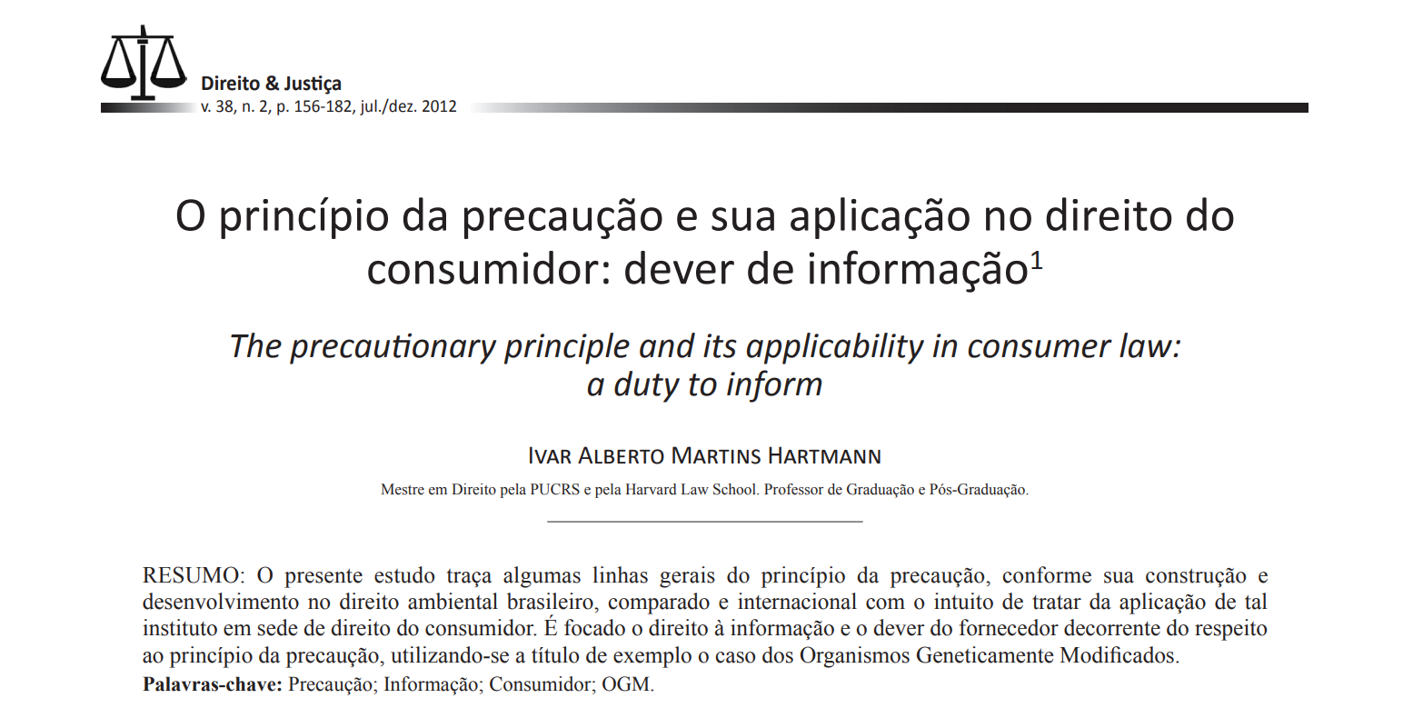
Risco ou Direitos?
-Faz sentido essa dicotomia, no caso da IA no Brasil?
*vários dos direitos (inclusive constitucionais) relevantes nesse contexto já estabelecidos
*risco é inerente e não há como apoiar-se somente em responsabilização posterior
Ex.: princípio da precaução
https://revistaseletronicas.pucrs.br/ojs/index.php/fadir/article/view/12542

Slide 4
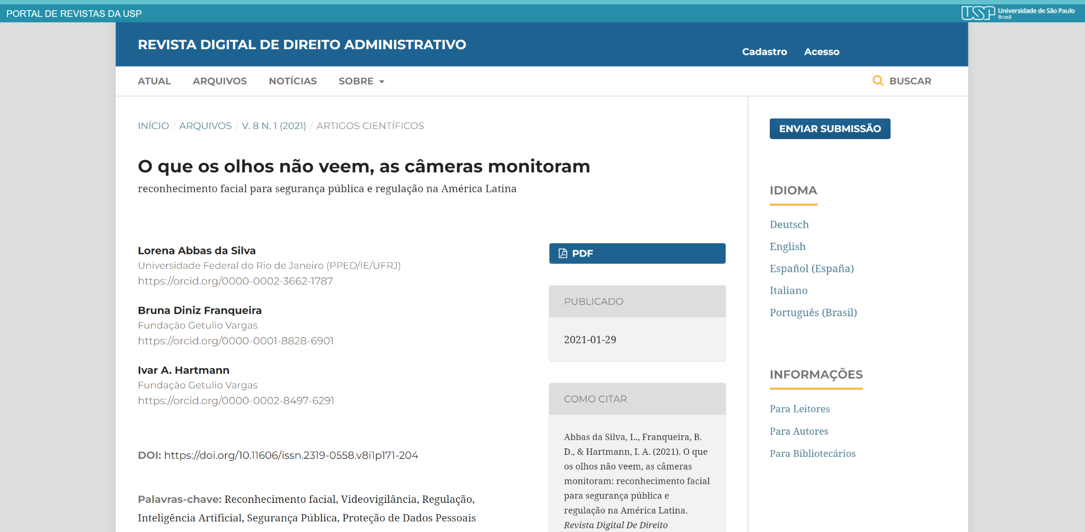
Risco ou Direitos?
-Nível da aposta no sistema de responsabilidade civil - complementaridade
-Regulação ex ante: boas práticas, licenciamento - caso contrário…
Ex.: reconhecimento facial
https://www.revistas.usp.br/rdda/article/view/173903

Slide 5
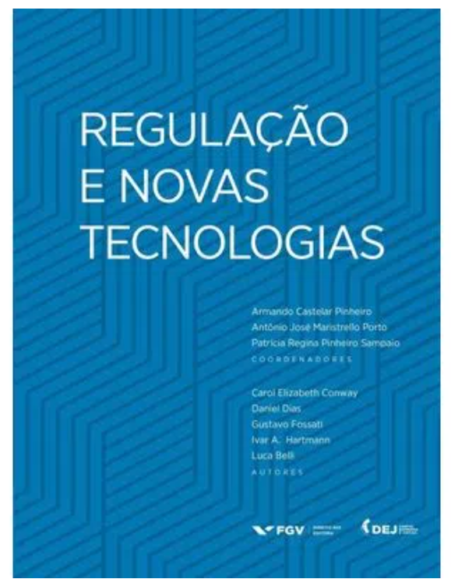

Timing e Princípios
-‘Quando’ da regulação: caso específico da IA no Brasil
*restrições a direitos fundamentais
*volume de investimentos
*dados sobre uso e volume de decisões com IA

Slide 6
Timing e Princípios
-Modelo legislativo focado exclusivamente em princípios e diretrizes
*esgotamento de declarações de princípios sobre IA
Ex.: soft law, ‘governança’, ‘ética e IA’
*preocupação com real eficácia
*maturidade das evidências empíricas do impacto
*maturidade do desenvolvimento teórico da regulação de IA

Slide 7
Obrigações e Boas Práticas
-Para além de qualquer escolha legislativa sobre resp. civil
-Obrigação de meio e não de resultado
-Imprevisibilidade by design - responsabilidade objetiva sem exceções é o pior caminho

Slide 8
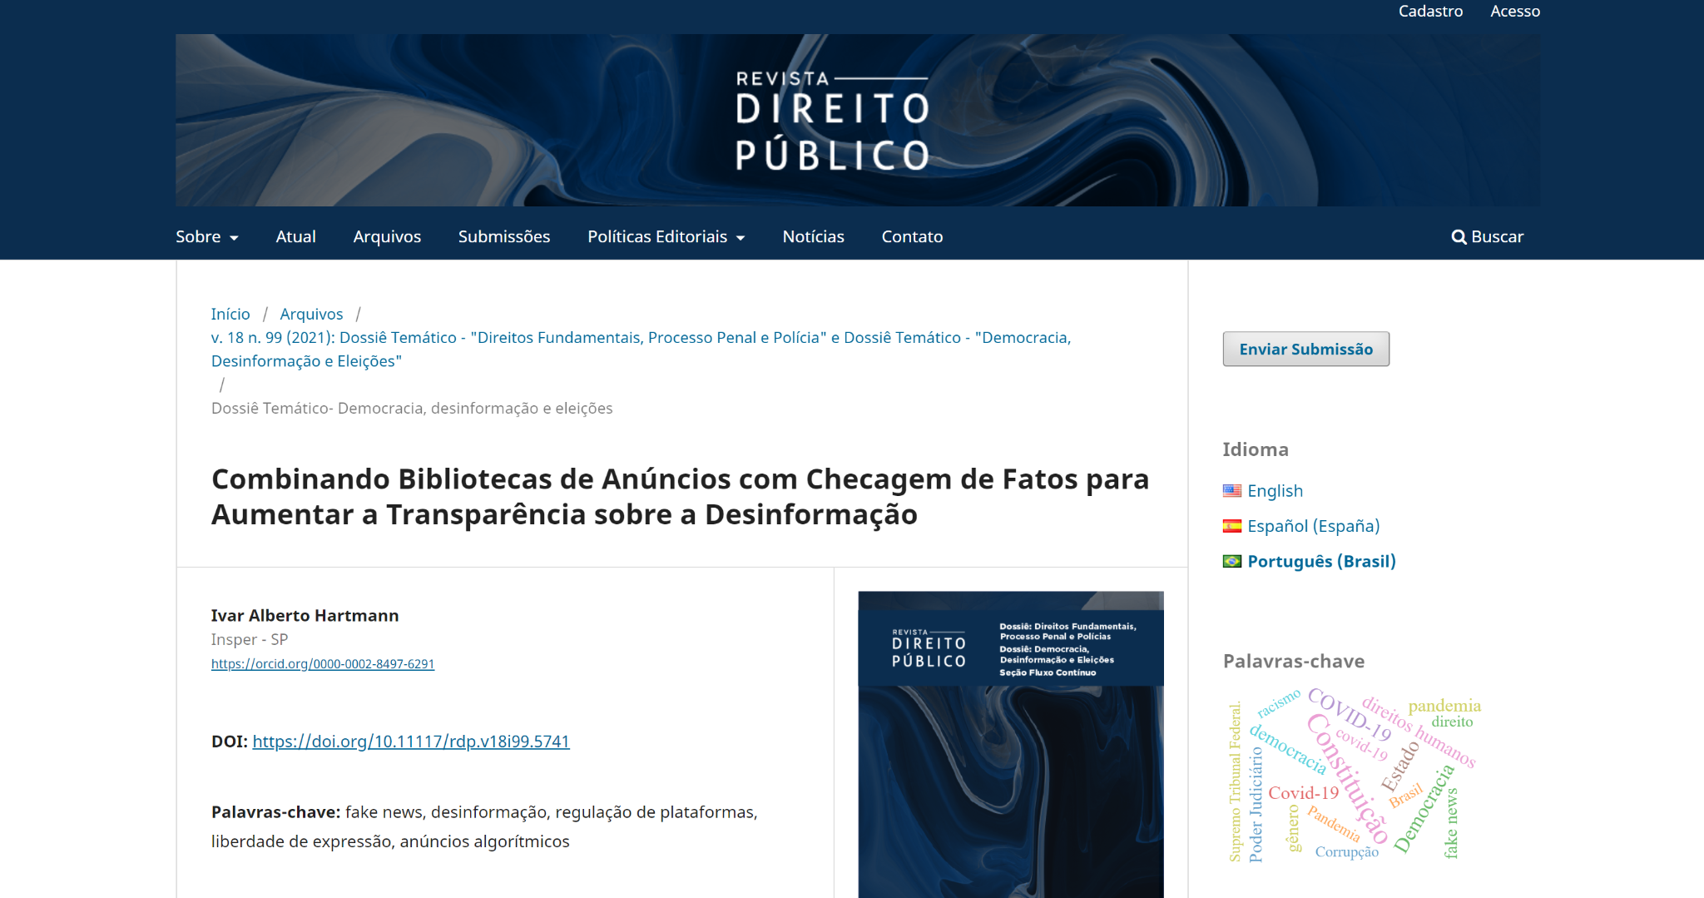
Obrigações e Boas Práticas
-Obrigações concretas desde já
*escalonadas, orientadas pelas especificidades de cada setor
*Ex.: transparência sobre o uso e oferta da aplicação no mercado - bibliotecas de anúncios
https://www.portaldeperiodicos.idp.edu.br/direitopublico/article/view/5741/0

Slide 9
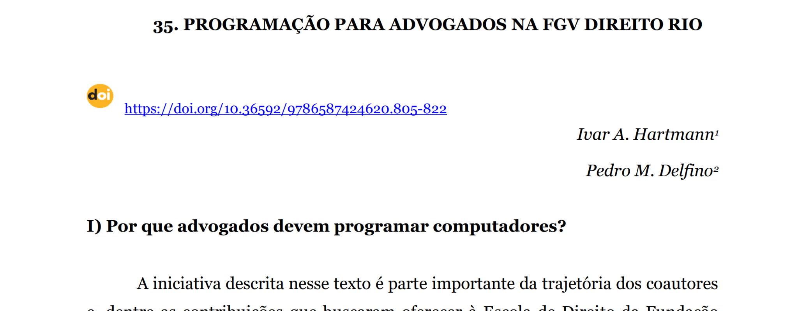
Agência Independente
-Especialização temática e funcional
*nível de complexidade e especialidade da IA como objeto de regulação
*papel da expertise nesse contexto específico
Ex.: qual o conhecimento de ciência de dados que o jurista atuando na regulação da IA precisa ter?
https://doi.org/10.36592/9786587424620.805-822

Slide 10
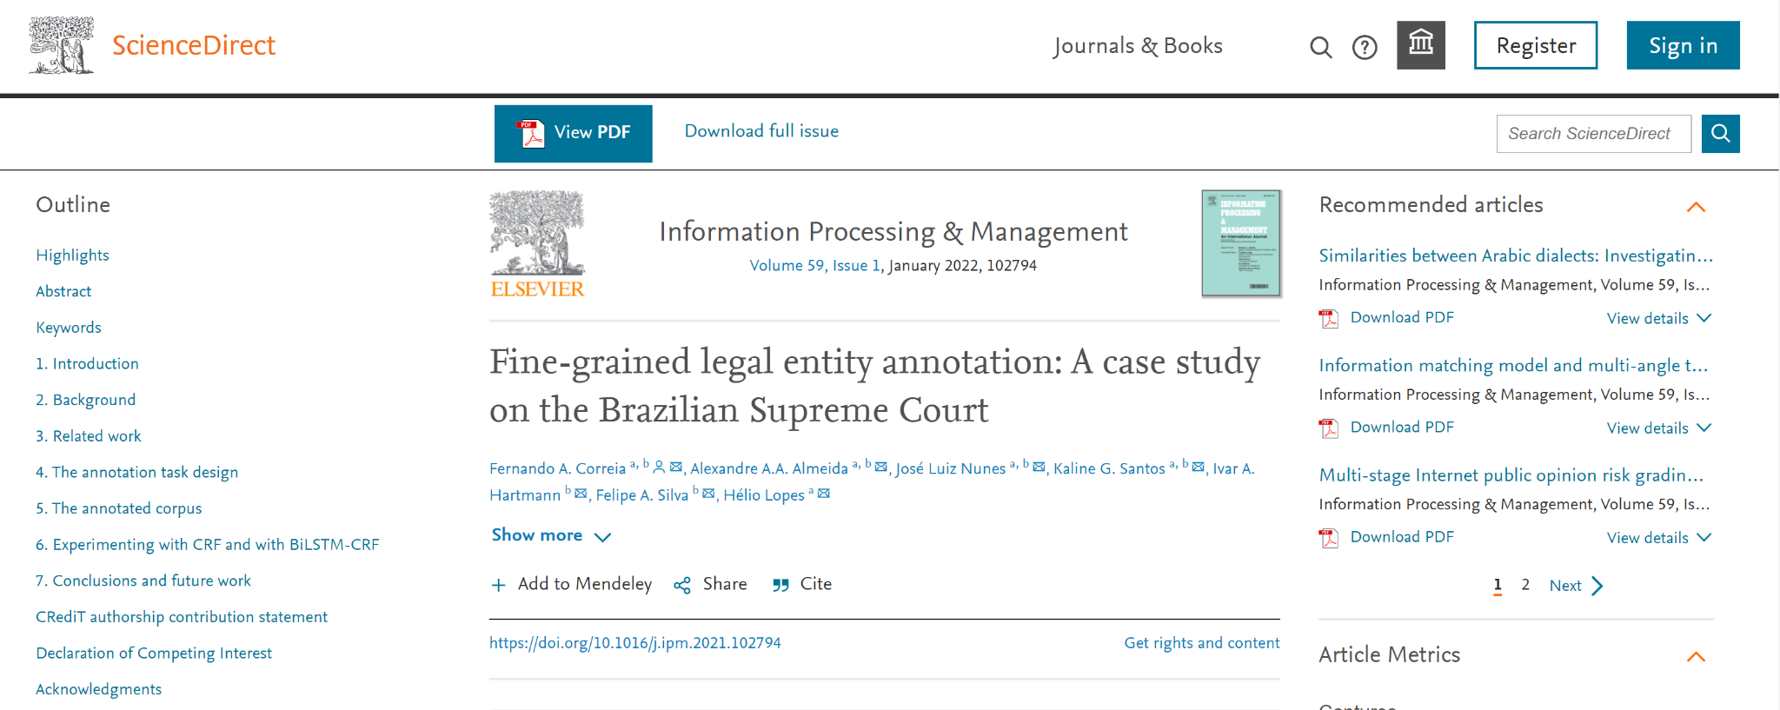
Agência Independente
-Especialização temática e funcional
*nível de complexidade e especialidade da IA como objeto de regulação
*papel da expertise nesse contexto específico
Ex.: qual o conhecimento de ciência de dados que o jurista atuando na regulação da IA precisa ter?
https://www.sciencedirect.com/science/article/pii/S0306457321002727

Slide 11
Agência Independente
-Atuação transversal no apoio, suporte de expertise, consultoria
-Determinação de padrões técnicos
Ex.: ‘IA neutra’ ou obrigações relativas à criação de datasets de treinamento?
-Coordenação e supervisão da auto-regulação regulada

Slide 12
Obrigado!
ivarhartmann@insper.edu.br

